Slide 1

U.T. Nº 6 “MAREAS Y LUZ - OBSCURIDAD ”
PARTE Nº 4
(CONCEPTOS Y GENERALIDADES)
ORTOS Y OCASOS DEL SOL
Los momentos en que el Sol sale (ORTO) y se pone (OCASO), tienen importancia en navegación, debido a que, generalmente, son los momentos en torno a los cuales se generan las condiciones de luminosidad y contraste adecuados para observar con seguridad las estrellas.
Asimismo, tienen especial importancia en algunas operaciones navales, en las que se necesitará saber las horas de luz y oscuridad con que se contará un determinado día.

Slide 2
CONCEPTOS Y GENERALIDADES
(CONTINUACIÓN)
En el caso particular del Sol, sabemos que tiene su altura máxima al mediodía verdadero, enseguida comienza a bajar hasta llegar al horizonte, donde se pone (OCASO). A medianoche verdadera cruza el meridiano celeste inferior con depresión máxima bajo el horizonte, para salir (ORTO) por el E.
El tiempo que un astro está “sobre” o “bajo” el horizonte depende de su declinación. Se denomina arco diurno al arco que recorre sobre el horizonte y arco nocturno, al que recorre bajo el horizonte. En el caso del Sol, dan lugar al día y a la noche.
Se llama ORTO de un astro el instante en que corta al horizonte pasando del hemisferio invisible al visible, esto ocurre siempre hacia el punto cardinal E. Se llama OCASO al instante en que el astro corta el horizonte pasando del hemisferio visible al invisible lo que esto ocurre hacia el punto cardinal W. Al orto también se le llama salida del astro y al ocaso puesta del astro.

Slide 3
CÁLCULO DE LA HORA DEL ORTO Y OCASO DEL SOL
POR EL ALMANAQUE NÁUTICO
(PUB. SHOA N° 3019)
El Almanaque Náutico editado por el SHOA indica en las páginas de la derecha, las horas del orto y ocaso del Sol entre las latitudes 72º N y 60º S y en sus páginas adicionales entre 60º S y 72º S, para un observador “en el meridiano de Greenwich” y en la latitud tabulada.
La hora que suministran las tablas del Almanaque Náutico es solamente aproximada para cualquier otro meridiano que no sea el de Greenwich. Esta pequeña diferencia no se toma en cuenta y en la práctica se ha hecho costumbre considerar la hora que proporciona el Almanaque Náutico como la hora de cualquier meridiano u Hora Media del Lugar (Hml).
Una vez obtenida la Hml del orto u ocaso del Almanaque, se le combina con la longitud (G) para obtener la HmGr a la cual se le aplica la zona horaria para obtener la hora zona (Hz) del orto u ocaso.
Notes:
3

Slide 4
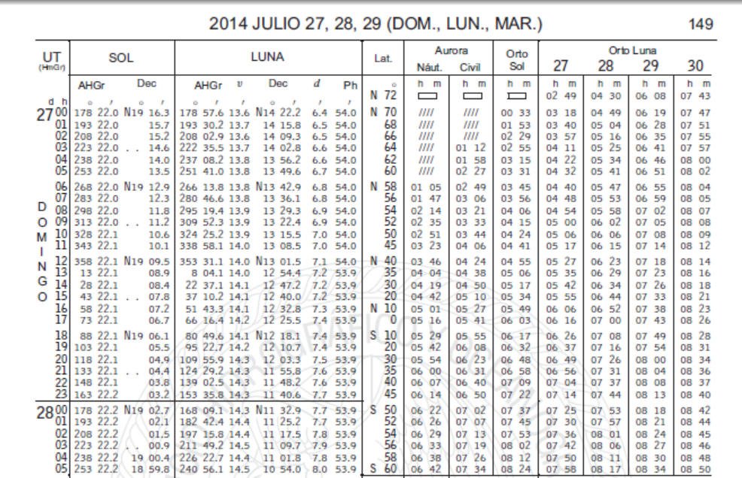
CÁLCULO DE LA HORA DEL ORTO Y OCASO DEL SOL
(EJEMPLO)
Notes:
4

Slide 5
CÁLCULO DE LA HORA DEL ORTO DEL SOL
(EJEMPLO)
CALCULAR LA HZ DEL ORTO DEL SOL EL 28 DE JULIO DE 2014, EN L = 33º 02’ S; G = 71º 45’ W
 | ORTO SOL
Hml: | 06 H 48 M
Corr. x Lat: | + 06 M
Hml Corr.: | 06 H 54 M
Ge en horas: | 04 H 47 M
HmGr: | 11 H 41 M
Zh: | + 4 H
Hzl : | 07 H 41 M
Fecha: | 28 julio 2014
En 5° | + 10 Min
En 3° 02’ | X = + 6 Min
Notes:
5

Slide 6
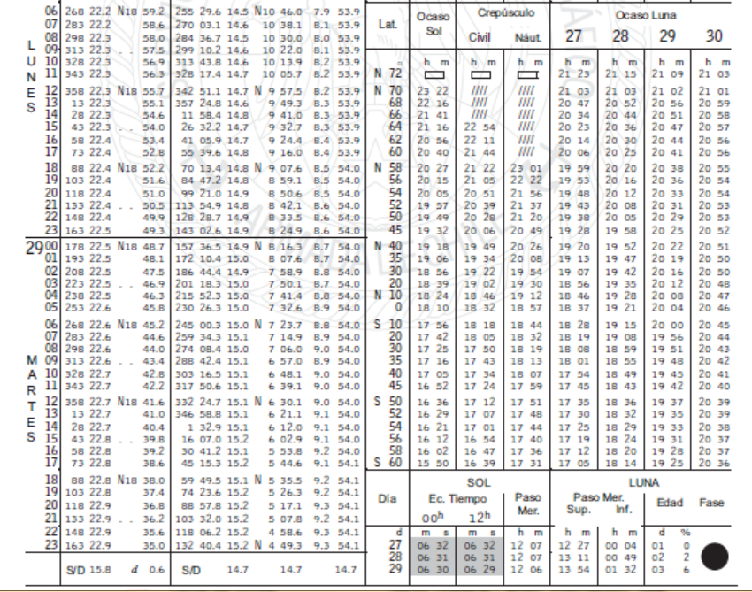
CÁLCULO DE LA HORA DEL ORTO Y OCASO DEL SOL
(EJEMPLO)
Notes:
6

Slide 7
CÁLCULO DE LA HORA DEL OCASO DEL SOL
(EJEMPLO)
CALCULAR LA HZ DEL OCASO DEL SOL EL 28 DE JULIO DE 2014, EN L = 33º 02’ S; G = 71º 45’ W
 | OCASO SOL
Hml: | 17 H 25 M
Corr. x Lat: | - 5,5 M
Hml Corr.: | 17 H 19,5 M
Ge en horas: | 04 H 47 M
HmGr: | 22 H 06,5 M
Zh: | + 4 H
Hzl : | 18 H 06,5 M
Fecha: | 28 julio 2014
En 5° | - 9 Min
En 3° 02’ | X = - 5,5 Min
Notes:
7

Slide 8
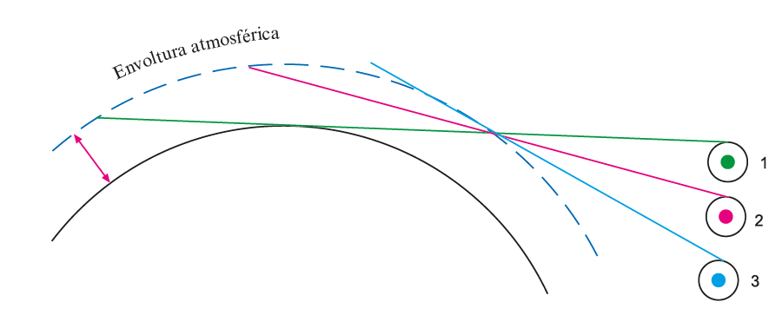
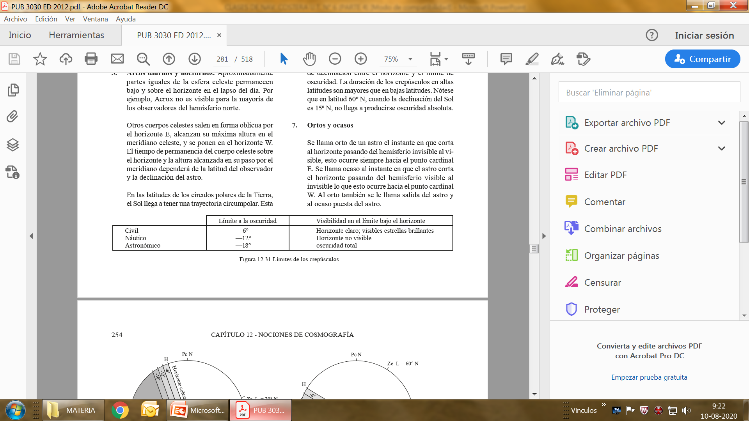
AURORAS Y CREPÚSCULOS
SON LOS PERÍODOS DEL DÍA EN QUE, AUNQUE EL SOL SE ENCUENTRA BAJO EL HORIZONTE, EL OBSERVADOR RECIBE LUZ REFLEJADA, DEBIDO A LA ABSORCIÓN DE LUZ POR LA ATMÓSFERA.
El observador tiene sobre su horizonte la envoltura atmosférica. Cuando el Sol deja de verse, la atmósfera que tiene sobre su horizonte sigue recibiendo la luz solar (Sol en 1). A medida que el Sol desciende, la capa de atmósfera iluminada que tenemos sobre nosotros va siendo menor (Sol en 2) hasta que deja de iluminarla por completo (Sol en 3) y termina el crepúsculo.
El CREPÚSCULO puede ser matutino o vespertino, el primero, también llamado AURORA, sucede antes de salir el Sol y el segundo después de su puesta.

Slide 9
AURORAS Y CREPÚSCULOS
SE DISTINGUEN TRES CLASES DE CREPÚSCULOS:
CREPÚSCULO O AURORA CIVIL
Comienza o termina cuando el centro del Sol está 6º bajo el horizonte verdadero hasta que se produce su orto (después de la aurora) u ocaso (antes del crepúsculo visible). Durante este lapso crepuscular se ven las estrellas de 1ª magnitud y pueden efectuarse operaciones de la vida diaria sin necesidad de la luz artificial. Durante la aurora o crepúsculo, lapso crepuscular,
la luz visible se denomina luz crepuscular.
CREPÚSCULO O AURORA NÁUTICA
Comienza o termina cuando el centro del Sol se encuentra 12º bajo el horizonte, durante él se ven todas las estrellas observables con el sextante; que son hasta algunas de 3ª magnitud.
CREPÚSCULO O AURORA ASTRONÓMICA
Comienza o termina cuando el centro del Sol se encuentra 18º bajo el horizonte, en cuyo momento comienza (posterior al crepúsculo) o termina (antes de la aurora) la oscuridad absoluta con respecto al Sol. Es el instante en que aparecen o desaparecen las estrellas de 6ª magnitud.

Slide 10
AURORAS Y CREPÚSCULOS
DURACIÓN DEL CREPÚSCULO
El crepúsculo matutino (aurora) ya sea civil, náutico o astronómico, comienza en el instante que el centro del Sol está en la depresión correspondiente bajo el horizonte verdadero y termina en el momento del orto visible.
Los crepúsculos vespertinos empiezan con el ocaso visible y terminan cuando el centro del Sol alcanza la depresión requerida.
CÁLCULO DE LA HORADEL COMIENZO DE LA AURORA Y DEL TÉRMINO DEL CREPÚSCULO
Para calcular la hora del comienzo de la aurora y término del crepúsculo, el Almanaque Náutico trae tablas que indican el comienzo del crepúsculo matutino y término del vespertino para cada día central, en la página de la derecha, en función de la latitud.
La hora dada es la Hora media en Greenwich que ocurre el fenómeno para un observador situado en el meridiano de Greenwich y en la latitud tabulada.
El problema es análogo al del cálculo de la hora del orto y ocaso del Sol; en uno da la hora al ser la altura igual a 0º y en este da las horas al tener el Sol alturas igual a – 6º y – 12º.

Slide 11
CÁLCULO DE LA HORA DEL COMIENZO DE LA AURORA NÁUTICA
(EJEMPLO)
CALCULAR LA HZ DEL COMIENZO DE LA AURORA NÁUTICA EL 10 DE AGOSTO DE 2014, EN L = 33º 02’ S; G = 71º 45’ W
 | COMEX AURORA
Hml:
Corr. x Lat:
Hml Corr.:
Ge en horas: | 04 H 47 M
HmGr:
Zh: | + 4 H
Hzl :
Fecha: | 10 agosto 2014
En 5°
En 3° 02’ | X =
Notes:
11

Slide 12
CÁLCULO DE LA HORA DEL TÉRMINO DEL CREPÚSCULO NÁUTICO
(EJEMPLO)
CALCULAR LA HZ DEL TÉRMINO DEL CREPÚSCULO NÁUTICO EL 10 DE AGOSTO DE 2014, EN L = 33º 02’ S; G = 71º 45’ W
 | COMEX AURORA
Hml:
Corr. x Lat:
Hml Corr.:
Ge en horas: | 04 H 47 M
HmGr:
Zh: | + 4 H
Hzl :
Fecha: | 10 agosto 2014
En 5°
En 3° 02’ | X =
Notes:
12

